Slide 1
XML 1
Rekayasa Web

Slide 2
pesan.xml
<?xml version=“1.0” encoding=“UTF-8”?>
<pesan>
<dari>Dekan FTIK</dari>
<kepada>Mahasiswa FTIK</kepada>
<judul>Himbauan</judul>
<isi>Dilarang Merokok di Area FTIK</isi>
</pesan>

Slide 3
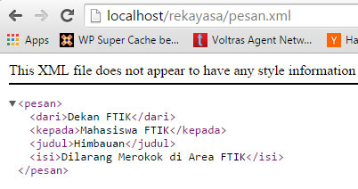
Tampilkan di Browser

Slide 4
pesan.php
<?php
$pesan=simplexml_load_file("pesan.xml")
or die("Error: Cannot create object");
print_r($pesan);
?>

Slide 5
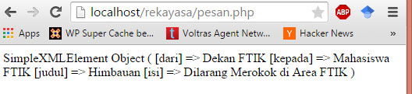
Tampilkan di Browser

Slide 6
pesan.php
<?php
$pesan=simplexml_load_file("pesan.xml")
or die("Error: Cannot create object");
//print_r($pesan);
echo $pesan->dari . "<br>";
echo $pesan->kepada . "<br>";
echo $pesan->judul . "<br>";
echo $pesan->isi . "<br>";
?>

Slide 7
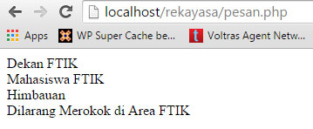
Tampilkan di Browser

Slide 8
pesan.php
<?php
$pesan=simplexml_load_file("pesan.xml")
or die("Error: Cannot create object");
echo "Pesan dari $pesan->dari ditujukan kepada $pesan->kepada <br> berjudul $pesan->judul yang berisi $pesan->isi";
?>

Slide 9
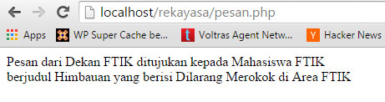
Tampilkan di Browser

